Slide 1
Escuela Politécnica Nacional
Análisis índices de repetición

Slide 2
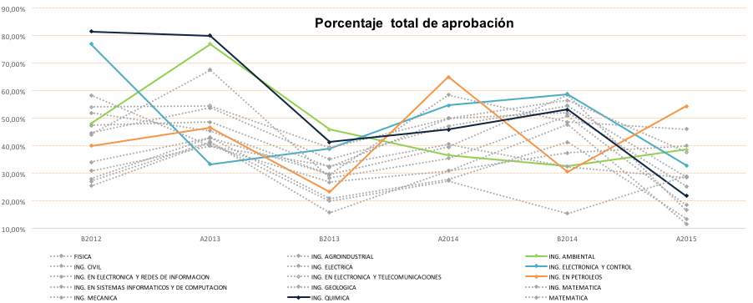

Slide 3
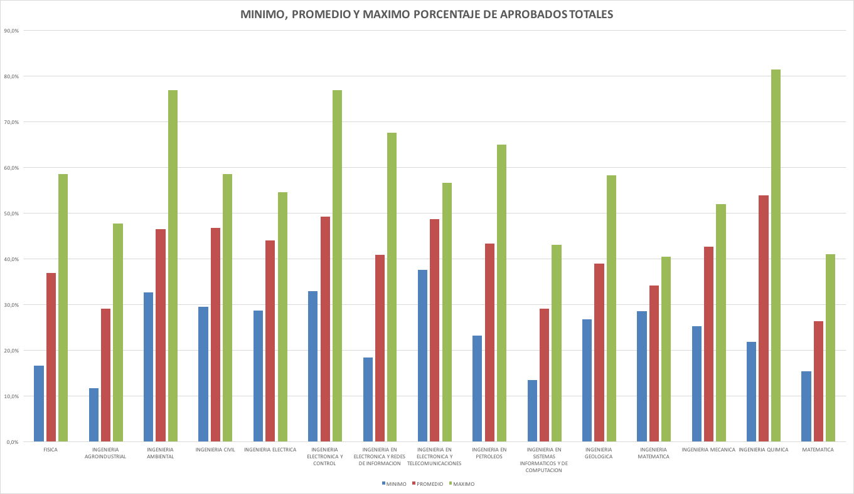
Porcentaje mínimo, promedio y máximo de aprobados totales para cada una de las carreras de Ingeniería y Ciencias.

Slide 4
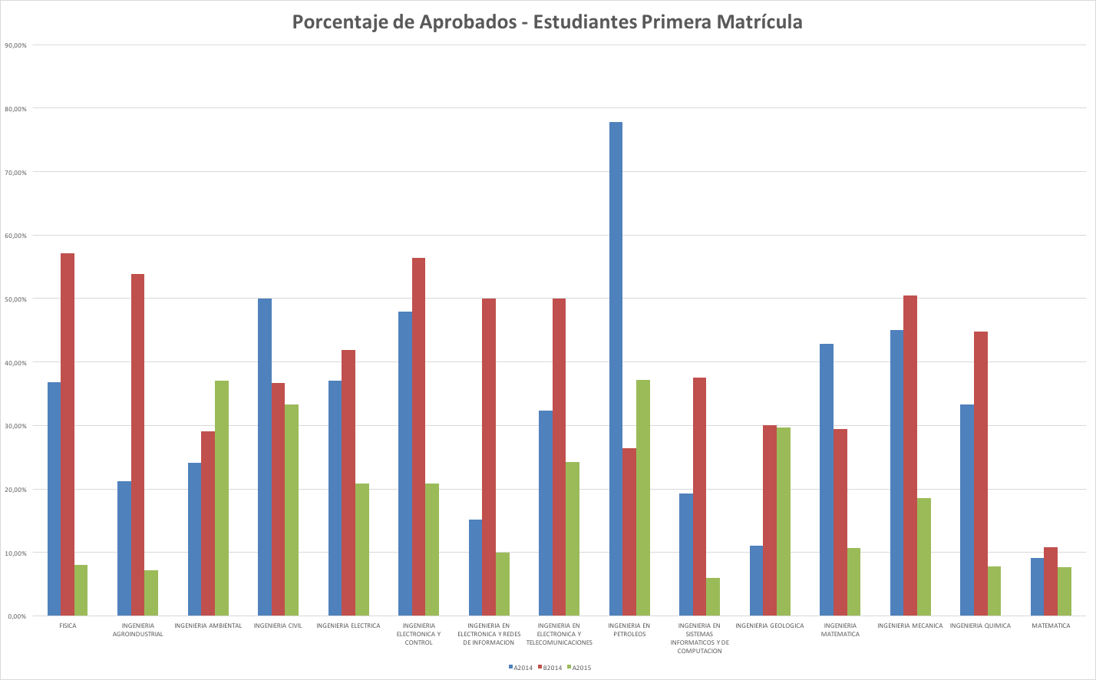

Slide 5
